Slide 1
// embedded systems · 2026
Симулятор STM32F103
Курсовой проект · кафедра ВТ · ИТМО
C11 · ARM Cortex-M3 · GDB Remote Serial Protocol · 11 наборов тестов

Slide 2
0x08000000 // entry
Что это в одном кадре
Программа на компьютере, которая ведёт себя как микроконтроллер STM32F103. Запускает прошивку, исполняет инструкции ARM Cortex-M3, моделирует таймер, UART и прерывания.
S
D
T
Симулятор
Отладка
Тесты
Чистый C11. Один поток. Детерминированное поведение: одинаковый вход — одинаковый результат.
Встроенный GDB-сервер по протоколу RSP, порт 3333. Подключаемся arm-none-eabi-gdb.
11 наборов модульных и интеграционных тестов. Запуск: cd src && make test.
STM32F103 Simulator · ИТМО · ПрВС 2026
01 / 40

Slide 3
// motivation
Зачем это нужно
Лабораторная работа на железе требует отдельной платы и времени. Симулятор даёт повторяемый сценарий с пошаговой отладкой и логом — без риска «сжечь» Blue Pill.
■ Учёба: посмотреть, как взаимодействуют ядро, шина и периферия.
■ Демо на ноутбуке без подключения USB-программатора.
■ Воспроизводимая среда: одинаковая на macOS, Linux, Windows-WSL.
■ Отладка прошивки в attached-режиме через GDB как на железе.
■ Возможность подавать байты в UART прямо из CLI и смотреть реакцию.
STM32F103 Simulator · ИТМО · ПрВС 2026
02 / 40

Slide 4
0x40000000 // mmio
STM32F103C8T6 vs наш симулятор
Реальная плата Blue Pill и наш программный двойник.
Параметр
Реальный чип
Наш симулятор
Ядро
Cortex-M3 @ 72 МГц
Cortex-M3 (Thumb-2, без частоты)
Flash
64 КБ @ 0x08000000
64 КБ @ 0x08000000
SRAM
20 КБ @ 0x20000000
20 КБ @ 0x20000000
Прерывания
до 60+ источников
43 IRQ + SysTick
TIM2
регистры CR1/PSC/ARR/...
CR1/DIER/SR/CNT/PSC/ARR
USART1
TX/RX/IRQ
TX/RX/IRQ (упрощённо)
GPIO
5 портов A–E
5 портов A–E
Отладка
SWD/JTAG
GDB RSP по TCP, порт 3333
STM32F103 Simulator · ИТМО · ПрВС 2026
03 / 40

Slide 5
// README §8
Что просило ТЗ
Из README.md: групповой проект до 6 человек. Симулятор должен иметь ядро, память, NVIC, таймер, UART и систему тестирования.
// stat
■ Архитектор / разработчик ядра CPU.
■ Память и загрузка прошивки.
■ NVIC и обработка прерываний.
■ Таймер.
■ UART и взаимодействие с консолью.
■ Инженер по тестированию и сборке.
6
человек в команде
STM32F103 Simulator · ИТМО · ПрВС 2026
04 / 40

Slide 6
// toolchain
Технологический стек
Намеренно простой: чистый C, минимум зависимостей, всё собирается одной командой make.
Симулятор
Прошивка-пример
■ Язык: C11, gcc/clang.
■ Сборка: GNU Make.
■ Зависимости: только стандартная C-библиотека.
■ TCP-сервер для GDB через POSIX sockets.
■ Кросс-компилятор arm-none-eabi-gcc.
■ Свой linker script (link.ld) под адреса 0x08000000 / 0x20000000.
■ Стартап на C: Reset_Handler + vector_table.
■ objcopy → firmware.bin для загрузки в симулятор.
STM32F103 Simulator · ИТМО · ПрВС 2026
05 / 40

Slide 7
01
// section
Архитектура симулятора
06 / 40

Slide 8
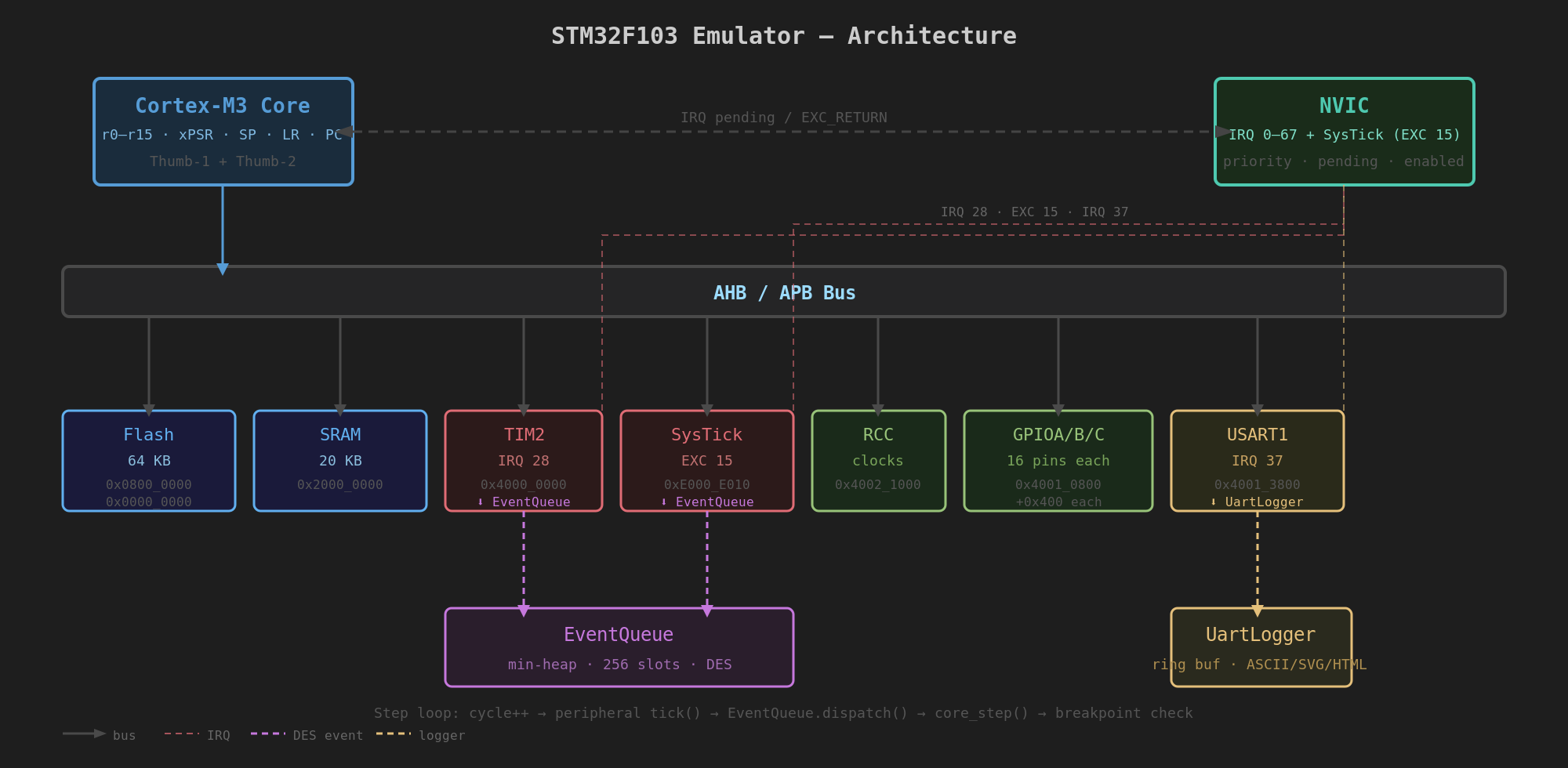
// docs/architecture.svg
Общая схема (architecture.svg)
Ядро исполняет инструкции и обращается к шине. Шина по адресу решает, куда направить запрос: Flash, SRAM или периферия. NVIC принимает запросы прерываний.
Стрелки — направление данных. Все обращения от ядра — только через шину; периферия не знает о ядре напрямую.
STM32F103 Simulator · ИТМО · ПрВС 2026
07 / 40

Slide 9
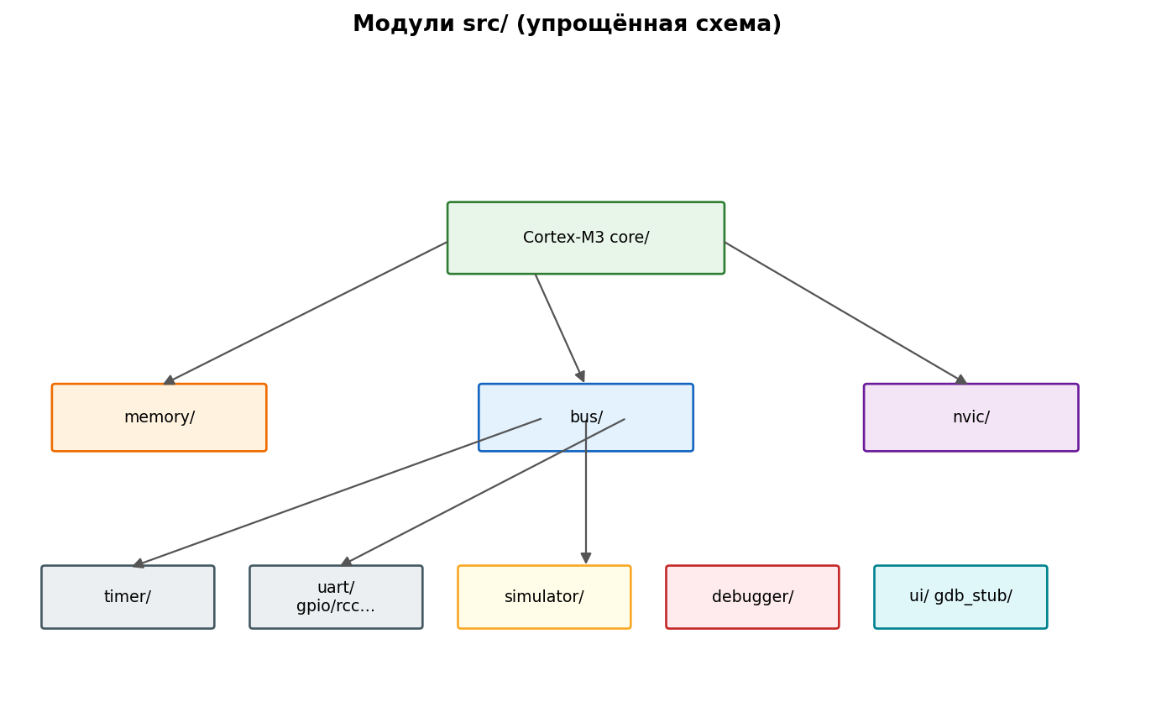
// src/
Модули каталога src/
Каждая папка — изолированный модуль с публичным заголовком (.h) и реализацией (.c). Нижний слой — периферия и отладка, средний — шина и память, вверху — ядро.
Связи направлены сверху вниз: симулятор оркестрирует, ядро говорит с шиной, шина — с устройствами.
STM32F103 Simulator · ИТМО · ПрВС 2026
08 / 40

Slide 10
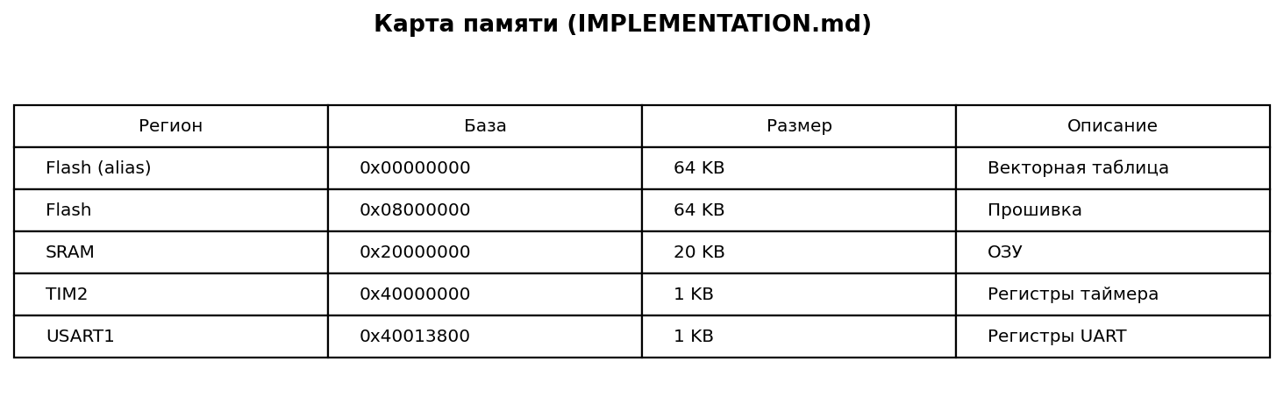
0x08000000 / 0x20000000
Карта памяти
Те же адреса, что в datasheet STM32F103: прошивка обращается к регистрам так же, как на железе.
Адрес 0x00000000 — алиас Flash для чтения вектор-таблицы. Регистры периферии живут с 0x40000000.
STM32F103 Simulator · ИТМО · ПрВС 2026
09 / 40

Slide 11
core_reset()
Что происходит после reset
В Cortex-M3 первые два слова Flash — это начальное значение SP и адрес Reset_Handler. Симулятор в core_reset загружает их через шину.
// stat
■ SP ← bus_read(0x00000000, 4).
■ PC ← bus_read(0x00000004, 4) & ~1 (сбрасываем Thumb-бит).
■ Сохраняются указатели bus и nvic, остальное обнуляется.
■ После — full reset: NVIC, память, очередь событий, профайлер.
■ Если PC указывает не во Flash — будет bus fault (это диагностика).
0x00
первое слово → SP, второе слово (0x04) → PC
STM32F103 Simulator · ИТМО · ПрВС 2026
10 / 40

Slide 12
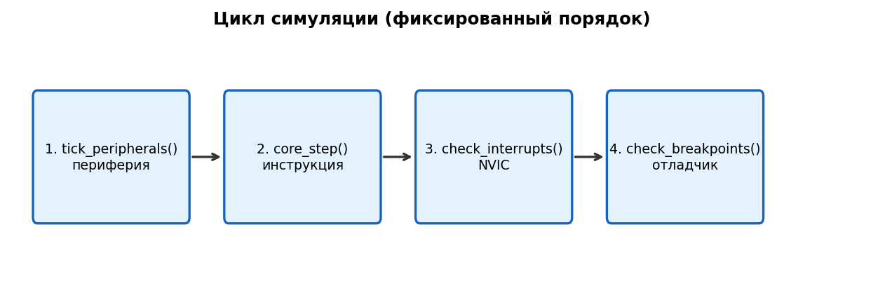
simulator_step()
Цикл одного шага симуляции
Порядок зафиксирован в simulator_step. Перестановка ломает детерминизм, поэтому изменения там запрещены.
1) cycle++ → 2) tick всех периферий → 3) dispatch событий → 4) core_step → 5) check breakpoints.
STM32F103 Simulator · ИТМО · ПрВС 2026
11 / 40

Slide 13
02
// section
Ядро Cortex-M3
12 / 40

Slide 14
core/core.h
Состояние ядра (CoreState)
Структура из core.h хранит весь регистровый файл и служебные флаги. На неё опираются декодер, вход/выход прерываний и отладчик через GDB.
Регистры
Служебные поля
■ r[16] — общие регистры R0–R15 (включая SP, LR, PC).
■ xpsr — флаги N/Z/C/V в битах 31–28.
■ thumb_mode — всегда true для Cortex-M3.
■ interruptible — разрешены ли прерывания.
■ current_irq — кодируется IRQ либо core-исключение (0x8000 | n).
■ cycles — счётчик тактов для метрик и тестов.
STM32F103 Simulator · ИТМО · ПрВС 2026
13 / 40

Slide 15
instr_table[]
Декодер инструкций Thumb
В core.c таблица instr_table сопоставляет 16-битные инструкции по mask/pattern. Реализованы все ключевые «форматы» из ARM Architecture Reference Manual.
// stat
■ Сдвиги (1), ADD/SUB (2), immediate-8 (3).
■ ALU register (4), Hi/BX (5), PC-relative LDR (6).
■ Reg-offset и imm-offset load/store (7–10), SP-relative (11).
■ ADR/SP±, PUSH/POP (12–14), BCC, SVC, B (16–18).
■ Условные ветви через condition_passed (флаги xPSR).
16
форматов Thumb-1 + 32-битные Thumb-2
STM32F103 Simulator · ИТМО · ПрВС 2026
14 / 40

Slide 16
execute_32bit()
Расширение Thumb-2 (32-битные)
Если первые биты инструкции попадают в область 32-битных Thumb-2, выполнение уходит в execute_32bit. Это критично для прошивок, собранных современным arm-none-eabi-gcc.
■ BL — 32-битный branch with link для вызовов функций.
■ MOVW / MOVT — загрузка 16-битных immediate в регистр.
■ modified-immediate dataproc — арифметика и логика с константами.
■ wide LDR/STR — обращения с большим смещением.
■ знаковые загрузки и UMULL/SMULL для 64-битных операций.
STM32F103 Simulator · ИТМО · ПрВС 2026
15 / 40

Slide 17
EXC_RETURN
Вход и выход из прерывания
Cortex-M3 кладёт в стек кадр и подменяет LR специальным магическим значением EXC_RETURN.
Значение LR
Что означает
Куда вернуться
0xFFFFFFF1
возврат в Handler-mode
MSP, привилегированно
0xFFFFFFF9
возврат в Thread-mode + MSP
main-стек
0xFFFFFFFD
возврат в Thread-mode + PSP
process-стек
IS_EXC_RETURN
(LR & 0xFFFFFFF0) == 0xFFFFFFF0
детектируется в BX/POP
STM32F103 Simulator · ИТМО · ПрВС 2026
16 / 40

Slide 18
03
// section
NVIC — контроллер прерываний
17 / 40

Slide 19
nvic.h
NVIC: что внутри
Структура NVIC хранит массивы pending/active/enabled/priority и текущий приоритет. Логика выбора IRQ — функция nvic_get_pending_irq.
// stat
■ Приоритет: меньшее число = важнее.
■ Выбирается enabled+pending IRQ с наименьшим priority < current_priority.
■ nvic_acknowledge — clear pending, set active.
■ nvic_complete — clear active и пересчёт current_priority.
■ SysTick живёт отдельным набором полей, проверяется в core_step.
43
линий внешних прерываний + SysTick
STM32F103 Simulator · ИТМО · ПрВС 2026
18 / 40

Slide 20
0xE000E100
Регистры NVIC через шину
В nvic_bus.c регион 0xE000E100 + 0x400 — стандартный MMIO интерфейс Cortex-M к NVIC.
Адрес (от базы)
Регистр
Назначение
0x000
ISER0/1
set-enable IRQ (write-1)
0x080
ICER0/1
clear-enable IRQ
0x100
ISPR0/1
set-pending IRQ
0x180
ICPR0/1
clear-pending IRQ
0x200
IABR0/1
active bits (только чтение)
0x300+
IPR0..n
приоритеты (по 8 бит на IRQ)
STM32F103 Simulator · ИТМО · ПрВС 2026
19 / 40

Slide 21
04
// section
Память и шина
20 / 40

Slide 22
memory.c
Memory: Flash и SRAM
memory.c использует два байтовых массива и пары read_le/write_le для little-endian доступа.
Flash · 64 КБ
SRAM · 20 КБ
■ База 0x08000000.
■ Только чтение: попытка записи → STATUS_ERROR.
■ memory_load_binary читает .bin от 0 до 64 КБ.
■ На алиас 0x00000000 виден тот же образ.
■ База 0x20000000.
■ Чтение/запись 1, 2 или 4 байта — иное возвращает 0.
■ OOB-запись → STATUS_INVALID_ADDRESS.
■ memory_reset очищает SRAM, Flash сохраняется.
STM32F103 Simulator · ИТМО · ПрВС 2026
21 / 40

Slide 23
bus.c
Bus — диспетчер адресов
bus.c хранит до 24 BusRegion (base, size, ctx, read, write). Линейный поиск находит нужный регион и вычисляет offset = addr − base.
// stat
■ bus_register_region добавляет регион — без авто-проверки пересечений.
■ Read miss → 0 + сообщение в stderr (диагностика).
■ Write miss → STATUS_INVALID_ADDRESS + stderr.
■ Размер обращений: 1, 2 или 4 байта.
■ Ядро ходит в память ТОЛЬКО через bus_read / bus_write.
24
максимум регистрируемых регионов
STM32F103 Simulator · ИТМО · ПрВС 2026
22 / 40

Slide 24
05
// section
Периферия
23 / 40

Slide 25
0x40000000
TIM2 — таймер общего назначения
В timer.c CNT вычисляется не каждый такт, а через event-driven модель: переполнение планируется в EventQueue.
Смещение
Регистр
Что делает
0x00
CR1
включение/режим (бит CEN)
0x0C
DIER
разрешение прерываний (UIE)
0x10
SR
флаги; UIF — обновление; пишется как W0C
0x24
CNT
значение счётчика
0x28
PSC
прескалер; период = (PSC+1) тактов
0x2C
ARR
auto-reload; 0 или CEN=0 → CNT читается как 0
STM32F103 Simulator · ИТМО · ПрВС 2026
24 / 40

Slide 26
0x40013800
USART1 — асинхронный приёмопередатчик
В uart.c регистры на 0x40013800. TX «мгновенный»: запись в DR ставит tx_pending, следующий tick завершает передачу.
Передача (TX)
Приём (RX)
■ Запись в DR при UE=1 → сбрасывает TXE/TC.
■ uart_tick: восстанавливает TXE|TC, вызывает output_fn.
■ При TXEIE+UE — nvic_set_pending после передачи.
■ Кольцо на 16 байт.
■ RXNE сбрасывается, когда буфер пуст.
■ uart_incoming_char и RXNEIE+UE → IRQ.
STM32F103 Simulator · ИТМО · ПрВС 2026
25 / 40

Slide 27
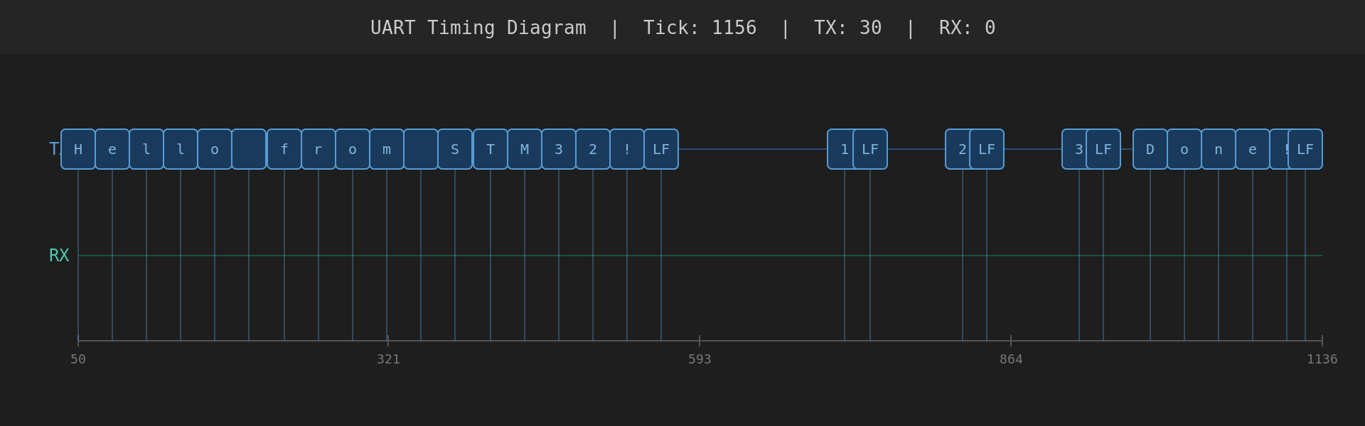
uart_diagram.svg
UART — реальная диаграмма
На остановке симуляции gdb_stub пишет файл uart_diagram.html. Полезно показать «что реально шёл байт за байтом».
Каждый столбик — символ на TX. Ось снизу — такты симуляции.
STM32F103 Simulator · ИТМО · ПрВС 2026
26 / 40

Slide 28
GPIO[A..E]
GPIO — пять портов A…E
В gpio.c каждый порт — отдельный экземпляр Peripheral с одинаковыми регистрами.
Порт
База
Что внутри
GPIOA
0x40010800
IDR, ODR, BSRR, BRR, CRL, CRH, LCKR (stub)
GPIOB
0x40010C00
то же
GPIOC
0x40011000
PC13 — встроенный светодиод Blue Pill
GPIOD
0x40011400
то же
GPIOE
0x40011800
то же
STM32F103 Simulator · ИТМО · ПрВС 2026
27 / 40

Slide 29
// stub-ish
RCC и SysTick
Тактирование и системный таймер реализованы как «честные заглушки»: регистры читаются и пишутся корректно, но без модели частоты.
RCC · 0x40021000
SysTick · 0xE000E010
■ 10 регистров: CR, CFGR, CIR, ..., CSR.
■ SWS отслеживает SW (выбор источника).
■ READY-биты повторяют ENABLE-биты.
■ Доступ только по 4-байтному выравниванию.
■ 16 байт: CSR, RVR, CVR, CALIB.
■ 24-битная маска значений RVR/CVR.
■ COUNTFLAG сбрасывается при чтении CSR.
■ TICKINT → отдельная линия прерывания через NVIC.
STM32F103 Simulator · ИТМО · ПрВС 2026
28 / 40

Slide 30
peripherals/peripheral.h
Как добавить новую периферию (vtable в чистом C)
Новая периферия — это структура Peripheral с указателями на 4 функции. Симулятор регистрирует её на шине; существующий код не трогаем (Open/Closed).
$ shell
typedef struct { void* ctx; /* ваше состояние */ uint32_t (*read )(void* ctx, uint32_t offset, uint8_t size); /* чтение регистра */ Status (*write)(void* ctx, uint32_t offset, uint32_t value, uint8_t size);/* запись регистра */ void (*tick )(void* ctx); /* такт симуляции */ void (*reset)(void* ctx); /* сброс */ } Peripheral; /* В simulator.c: */ simulator_add_peripheral(&sim, MY_DEV_BASE, MY_DEV_SIZE, my_dev_as_peripheral(&dev));
STM32F103 Simulator · ИТМО · ПрВС 2026
29 / 40

Slide 31
06
// section
Отладка и пользование
30 / 40

Slide 32
ui_run()
CLI — 15 интерактивных команд
В ui.c таблица commands[] перечисляет все команды; ui_run читает строку и диспатчит её на обработчик. Парсинг адресов через strtoul base=0 — поддерживает 0x-нотацию.
■ help, quit — справка и выход.
■ load <путь> — загрузить .bin во Flash.
■ run / stop — продолжить / приостановить симуляцию до breakpoint.
■ step [N] — выполнить N инструкций.
■ reset — full reset (NVIC + память + события).
■ reg / mem <addr> [count] — регистры и hex-дамп памяти.
■ break <addr> / delete <addr> — точки останова.
■ uart <char>, diagram, diagram-save, profile — телеметрия и измерения.
STM32F103 Simulator · ИТМО · ПрВС 2026
31 / 40

Slide 33
TCP :3333
GDB Remote Serial Protocol — что поддерживаем
gdb_stub.c — TCP-сервер на порту 3333. После accept крутится rsp_session; команды бьются на пакеты со стандартным CRC.
Пакет
Действие
Реализация
?
стоп-причина
S05 (trap)
g / G
все регистры
из CoreState.r[]
m / M
память
bus_read / bus_write
c / s
continue / step
simulator_step + Ctrl+C
Z / z
программный breakpoint
debugger_add_breakpoint
qSupported
возможности
PacketSize=1000;qXfer:features:read+
qRcmd
monitor-команды
halt, reset, uart-diagram, uart-svg
STM32F103 Simulator · ИТМО · ПрВС 2026
32 / 40

Slide 34
make · gdb
Как запустить и как подключиться
Стандартные команды для защиты: соберите симулятор, прогоните тесты, запустите прошивку, при желании подключите GDB.
$ shell
# Сборка $ cd src $ make # Тесты $ make test # Запуск с прошивкой $ ./stm32sim ../examples/firmware.bin # Запуск с GDB-сервером $ ./stm32sim ../examples/firmware.bin --gdb 3333 # В другом терминале: $ arm-none-eabi-gdb ../examples/firmware.elf (gdb) target remote :3333 (gdb) break main (gdb) continue
STM32F103 Simulator · ИТМО · ПрВС 2026
33 / 40

Slide 35
07
// section
Тестирование
34 / 40

Slide 36
src/tests/
11 наборов тестов
Драйвер test_main.c вызывает наборы по очереди и считает pass/fail. Помощники в test.h: ASSERT_EQ, ASSERT_EQ64, RUN_TEST, TEST_SUITE.
// stat
■ test_core — Thumb MOV/ADD/CMP, ветви, LDR/STR, PUSH/POP, MUL.
■ test_nvic — pending/enable/priority/acknowledge/clear.
■ test_memory, test_bus — границы и роутинг.
■ test_timer, test_systick — countdown, прерывания.
■ test_rcc, test_gpio, test_uart — регистры периферии.
■ test_debugger, test_integration — TIM2→IRQ, breakpoint halt, UART.
11
файлов tests/test_*.c
STM32F103 Simulator · ИТМО · ПрВС 2026
35 / 40

Slide 37
examples/
Пример прошивки в examples/
Чтобы было что показывать, рядом лежит простая прошивка под arm-none-eabi-gcc.
Что собирается
Утилиты
■ startup.c — Reset_Handler + vector_table.
■ main.c — bare-metal с регистрами RCC/GPIO/TIM2/USART1/NVIC.
■ link.ld — FLASH 64K, SRAM 20K, ENTRY(Reset_Handler).
■ Output: firmware.elf и firmware.bin.
■ gen_firmware.py — синтетическая Thumb-программа для тестов.
■ gen_stub_elf.py — минимальный ELF32-ARM для отладчиков.
■ Запуск: ../src/stm32sim firmware.bin.
STM32F103 Simulator · ИТМО · ПрВС 2026
36 / 40

Slide 38
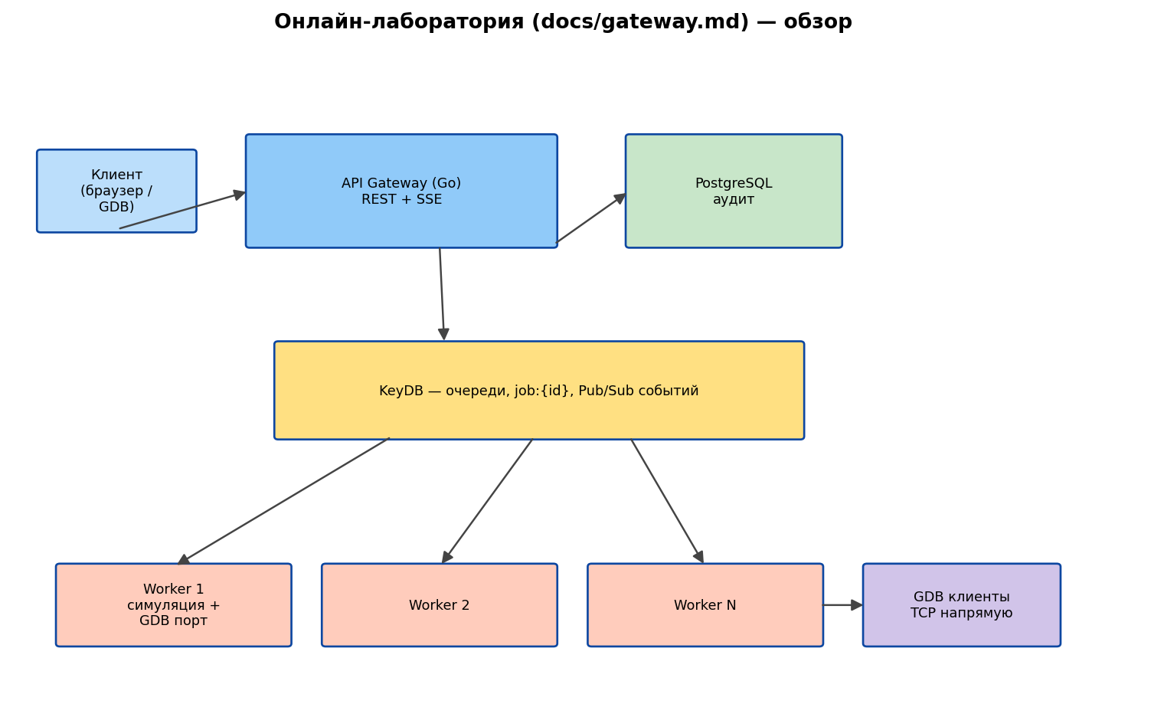
// docs/gateway.md
Дорожная карта: онлайн-лаборатория (план)
docs/gateway.md описывает будущее: очередь заданий, воркеры, KeyDB, браузерный клиент и удалённый GDB. Этого кода в текущем репозитории нет — это honest roadmap.
В ответе на вопрос «а что дальше?»: распределённая обвязка вокруг существующего симулятора.
STM32F103 Simulator · ИТМО · ПрВС 2026
37 / 40

Slide 39
// honest
Что осознанно вне MVP
Чтобы не обманывать проверяющего: вот области, где симулятор намеренно упрощён.
■ Нет полной модели MPU, FPU и кэшей (в Cortex-M3 их и нет).
■ RCC и SysTick без реальной частоты — модель дискретных тактов.
■ UART — без BRR-таймингов, передача завершается за один tick.
■ Алиньмент проверяется только по размеру, не по выравниванию.
■ Нет CI/Docker — тесты запускаются локально через make test.
■ Онлайн-сервис из gateway.md ещё не реализован — только дизайн-документ.
STM32F103 Simulator · ИТМО · ПрВС 2026
38 / 40

Slide 40
// summary
Итог и кому что делать дальше
Готовый детерминированный симулятор STM32F103 с тестами, отладкой по GDB и примером прошивки. Базис для следующих лабораторных и для распределённой онлайн-обёртки.
Сделано
Команда (вписать)
■ Cortex-M3 ядро + 16 форматов Thumb + Thumb-2.
■ NVIC на 43 IRQ + SysTick.
■ TIM2, USART1, GPIO×5, RCC.
■ GDB RSP сервер на порту 3333.
■ 11 наборов тестов, make test зелёный.
■ Пример прошивки и автогенератор stub-ELF.
■ Архитектор / ядро CPU — _____________________
■ Память + загрузчик — _____________________
■ NVIC + прерывания — _____________________
■ TIM2 + SysTick — _____________________
■ USART1 + CLI — _____________________
■ Тесты, сборка, GDB — _____________________
STM32F103 Simulator · ИТМО · ПрВС 2026
39 / 40

Slide 41
// q&a
Спасибо. Готовы ответить на вопросы.
STM32F103 Simulator · ИТМО · ПрВС 2026

